Slide 1
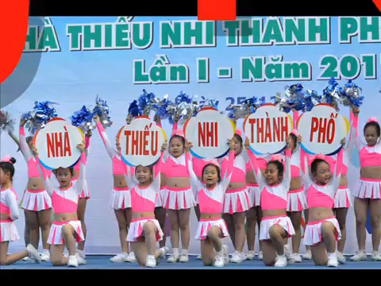

Slide 2
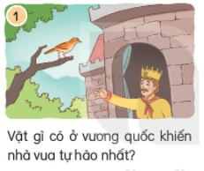
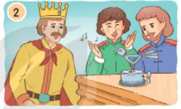
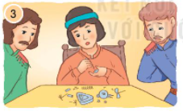
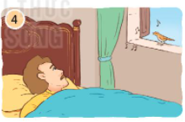
1.Quan sát tranh rồi đoán nội dung tranh
Nhà vua tự hào vì có chim quý
Nhà vua được tặng con chim máy
Chim máy bị hỏng mọi người tháo tung ra để sửa.
Biết vua ốm chim tìm về hoàng cung cất tiếng hót giúp vua khỏi bệnh.

Slide 3
2.Nghe kể chuyện

Slide 4
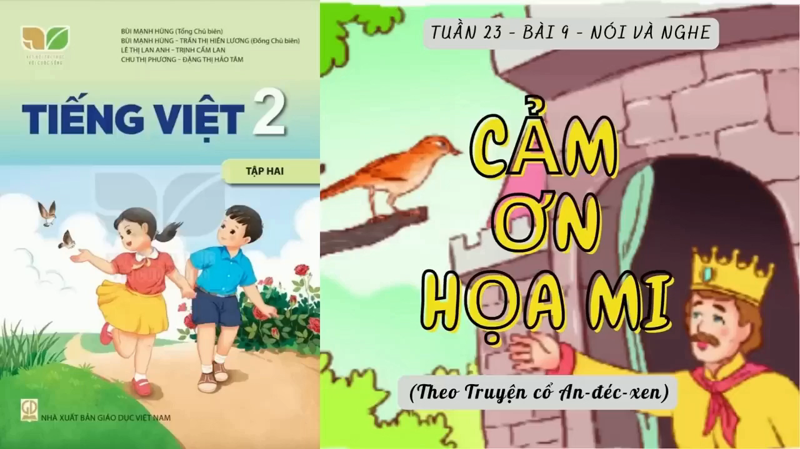

Slide 5
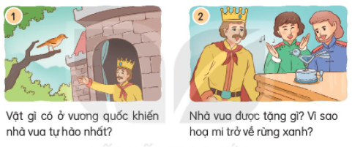
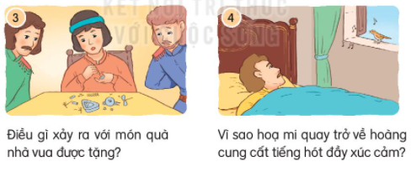
Cảm ơn họa mi
(Theo truyện cổ An-đec-xen)

Slide 6


TRÒ CHƠI HỘP QUÀ BÍ MẬT
Gift box secret game

Slide 7





Slide 8










Slide 9
3.Kể lại từng đoạn truyện theo tranh.

Slide 10
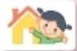
Qua câu chuyện em rút ra bài học gì?.
Đóng vai chim hoạ mi, kể cho người thân các sự việc trong câu chuyện trên.

Slide 11








1. Điều gì khiến nhà vua tự hào nhất ở vương quốc của mình?
Nhà vua có một con chim hoạ mi có giọng hót trong như pha lê.
You are given 3 candies
GO HOME

Slide 12
2. Nhà vua được tặng gì? Vì sao hoạ mi trở về rừng xanh?
Từ ngày có chim máy, mọi người không thích chim hoạ mi nữa nên hoạ mi trở về rừng xanh.
You are given 5 candies
GO HOME

Slide 13
3. Điều gì xảy ra với món quà nhà vua được tặng?
Chim máy bị hỏng, mọi người tháo chim máy ra để sửa nhưng không được.
You are given 7 candies
GO HOME

Slide 14
4. Vì sao hoạ mi quay trở về hoàng cung cất tiếng hót đầy cảm xúc?
Biết vua ốm chim tìm về hoàng cung cất tiếng hót giúp vua khỏi bệnh.
You are given 2 candies
GO HOME

